Slide 1
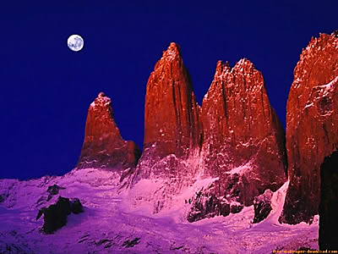
ALGO MÁS QUE IMAGEN

Slide 2
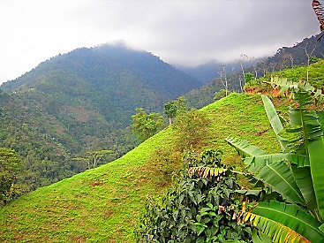
PON PALABRA A LA IMAGEN

Slide 3
CUANDO ALABES, SIENTE ESA ALABANZA

Slide 4
TEN VOLUNTAD DE DEMOSTRAR TU IMAGEN
HONESTO
CUMPLIDOR
FIEL
PIADOSO
PUNTUAL

Slide 5
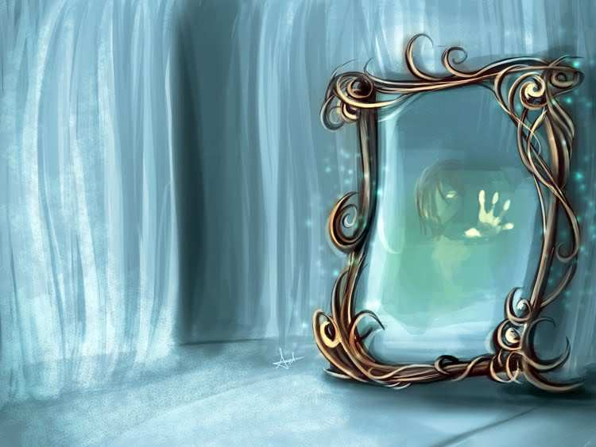
SOMOS IMAGEN DE DIOS

Slide 6
SIENTE EL VIENTO DE DIOS

Slide 7
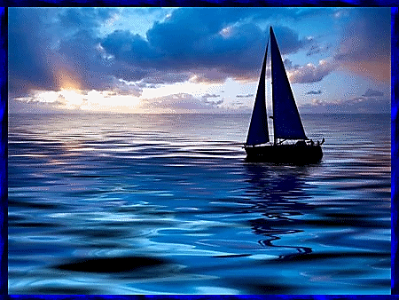
Guía con rectitud la barca de la VIDA

Slide 8
CREACIÓN, imagen de D I O S

Slide 9
Tu imagen debe ser la de tu interior
T

Slide 10
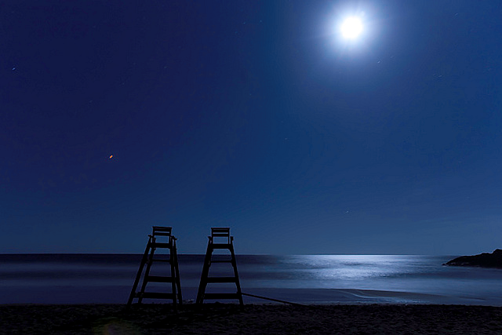
NO IMAGINES, SE REAL

Slide 11
Todo
es
imagen
del
CREADOR

Slide 12
Espíritu e imagen de DIOS somos

Slide 13
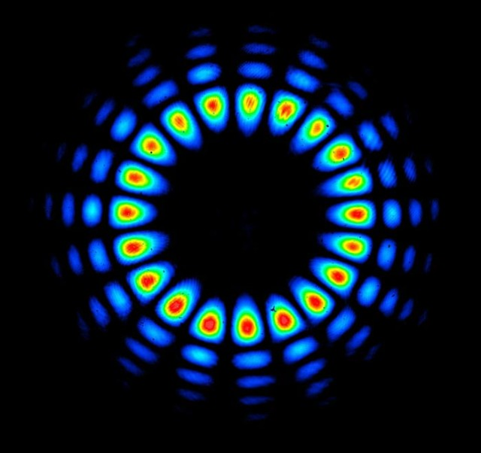
ESA CRUZ,
JHS
IMAGEN DEL
CREADOR

Slide 14
ESE QUE ME SUSTENTA

Slide 15
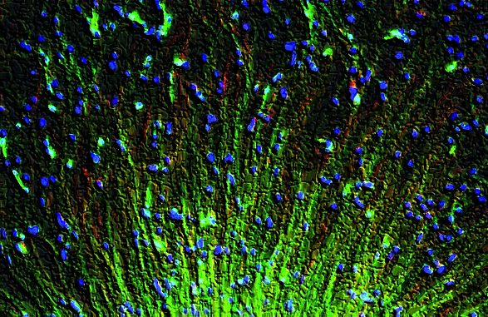
NO NO TE PRESENTES CON IMAGEN FALSA

Slide 16
LUZ, imagen de la VERDAD

Slide 17
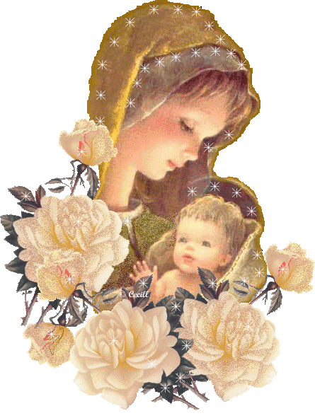
Una imagen representa mucho

Slide 18
En tu imagen no escondas nada, SE NOBLE

Slide 19
LA CÁRCEL, ¿QUÉ IMAGEN REPRESENTA?

Slide 20
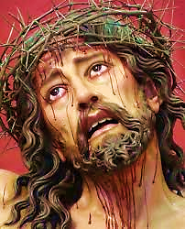
IMAGEN de FE

Slide 21
SOMOS LUZ del MUNDO

Slide 22
La
SENCILLEZ,
¡enorme
valor!

Slide 23
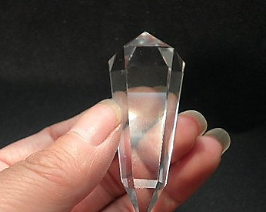
Que tu imagen sea diáfana

Slide 24
Demuestra gestos de entereza

Slide 25
Música, melodía de paz y sensibilidad

Slide 26
Una flor es
Imagen y
olfato de
D I O S

Slide 27
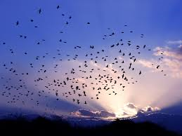
Las aves vuelan por la inercia de DIOS

Slide 28
DIGNIDAD Y PUREZA EN TU IMAGEN

Slide 29
HAZ GESTOS DE ADORACIÓN

Slide 30
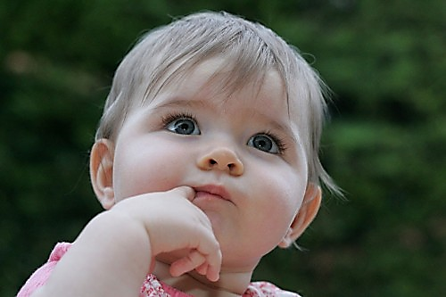
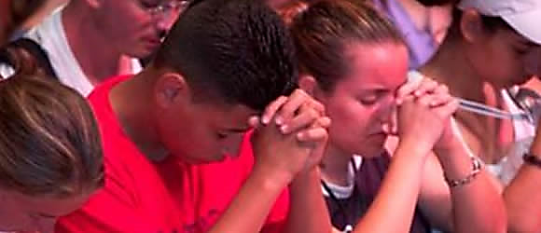
Mira y reflexiona
José Soler Mataix

